Slide 1
Парсер котировок акций
Выполнил работу:
Никита Будаев
18.05.21

Slide 2
Цели проекта
Реализовать возможность получения котировок ценных бумаг
Добавить возможность переносить данные в таблицу exel
Добавить возможность запуска программы непосредственно через exel с использованием макросов

Slide 3
Что такое парсер
Парсить — собирать и систематизировать информацию, размещенную на определенных сайтах, с помощью специальных программ, автоматизирующих процесс.
Парсер — программа для автоматизирования парсинга

Slide 4
Источник
Для того, чтобы получить информацию о ценных бумагах нужен источник и с этой целью был выбран сайт investing.com

Slide 5
Работа программы
Для работы программы я использовал следующие библиотеки:
Requests — для отправки запросов на сайт
lxml.html — для поиска информации на сайте
Pandas — для работы с exel

Slide 6
Алгоритм работы:
Программа получает нужные тикеры из таблицы, и разбивает их определённое количество групп, определяемое количеством потоков процессора, для того, чтобы многопоточно отправлять запросы на сайт.

Slide 7
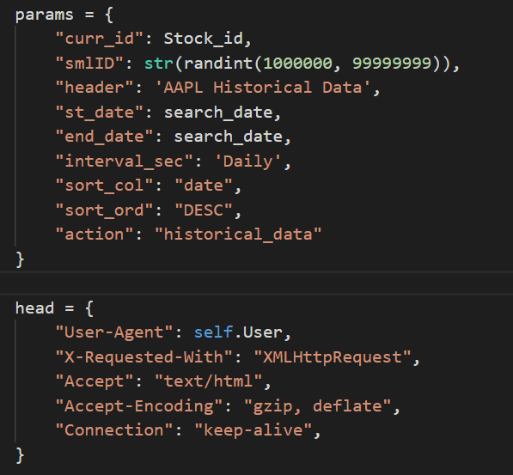
Отправка запросов на сайт
Программа отправляет запрос такого вида на сайт.

Slide 8
Запись в exel
Открывает таблицу, и записывает данные

